Slide 1
ElasticSearch 자료형

Slide 2


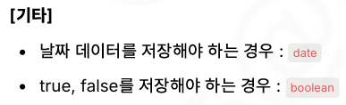
Mapping 시 자료형 결정 기준

Slide 3
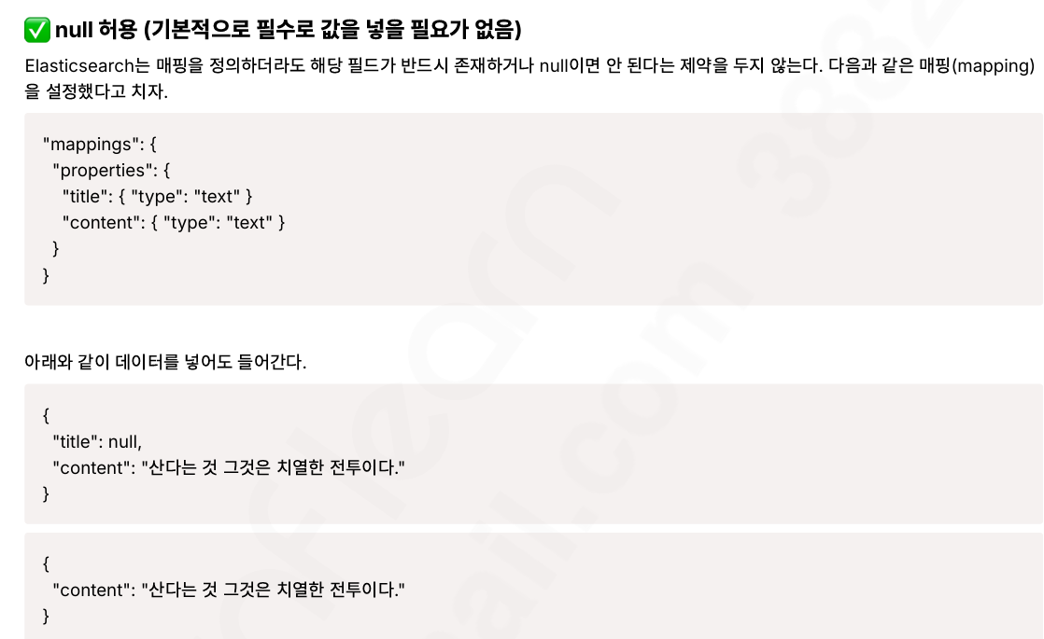
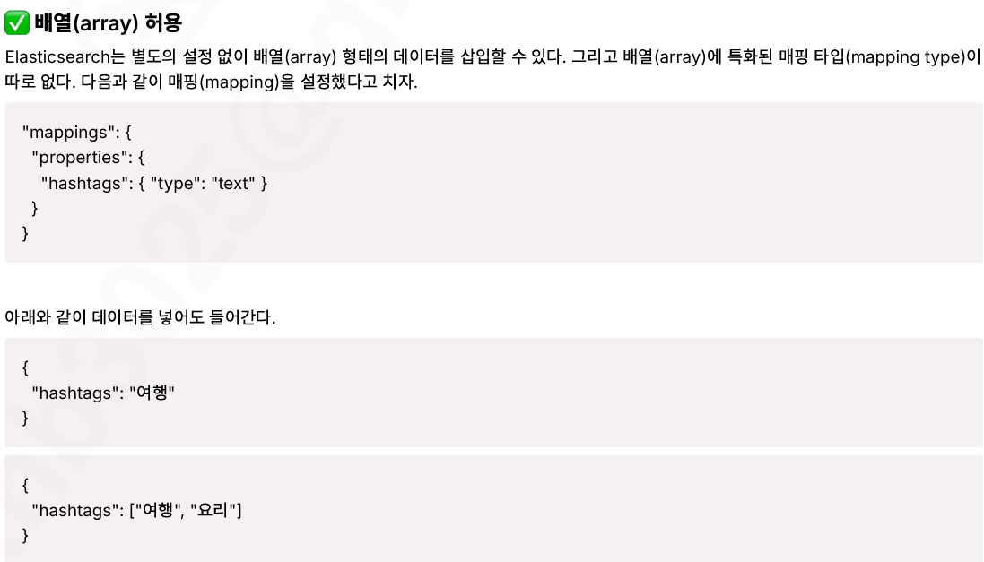
ElasticSearch 자료형의 특징
Elastic의 자료형은 기본적으로 null 입력을 허용한다. → DB 처럼 Nullable 을 정하는 옵션이 없다.
Elastic 자료형은 기본적으로 배열을 허용한다. → 마찬가지로 배열에 대한 자료형이 없으며, 입력값으로 배열을 넣을 시,
토큰으로 저장된다.

Slide 4
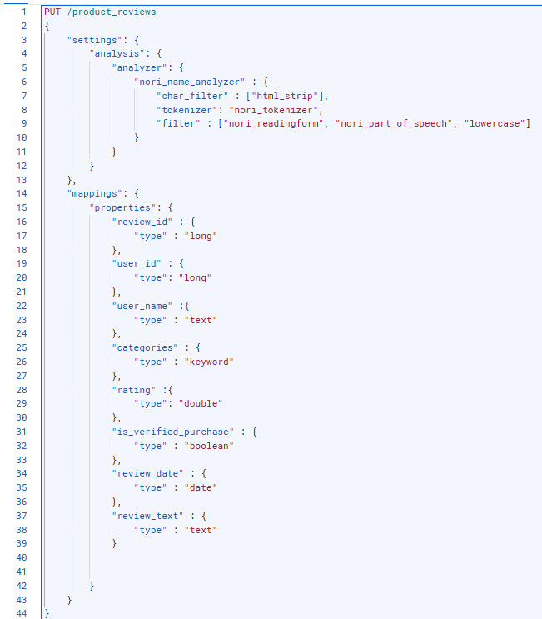
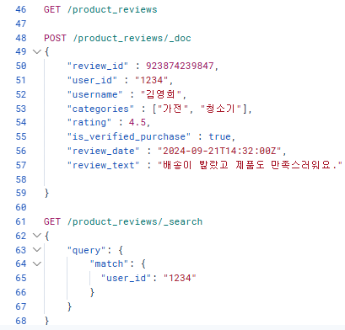
맵핑 자료형 설정 실습

